Slide 1
ГБСКОУ школа №69
Курортного района г. Санкт-Петербурга
Социально-творческий проект
«Кормушки»
Учащиеся 6класса:
Жигарев Михаил,
Колбасов Игорь,
Румянцев Александр
Фёдоров Денис
Руководитель проекта:
учитель технологии
Морозов Владимир Александрович.
2012 год.

Slide 2
Чтоб город наполнился
пением птиц,
мы домики птицам
сейчас смастерим.

Slide 3
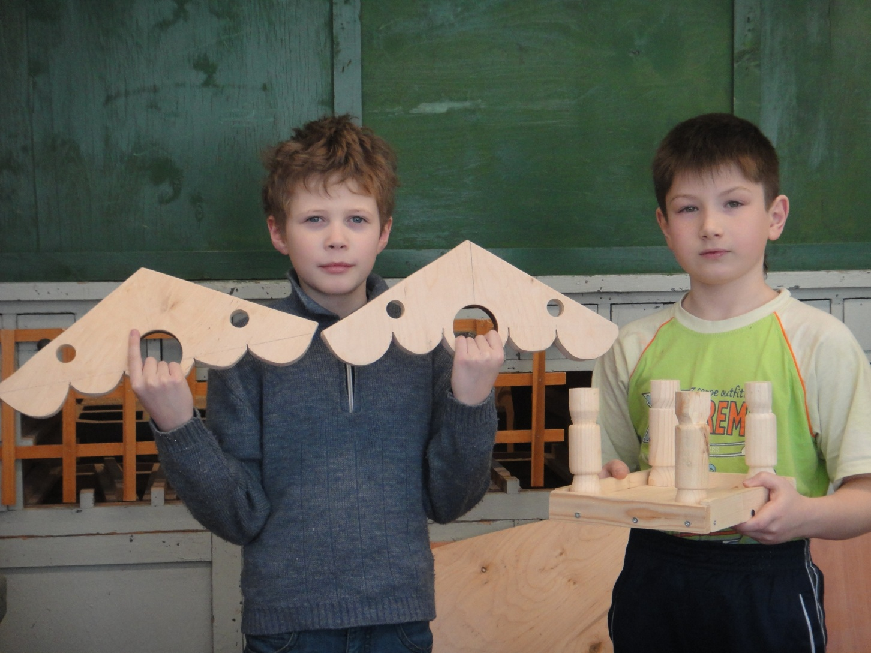

Slide 4
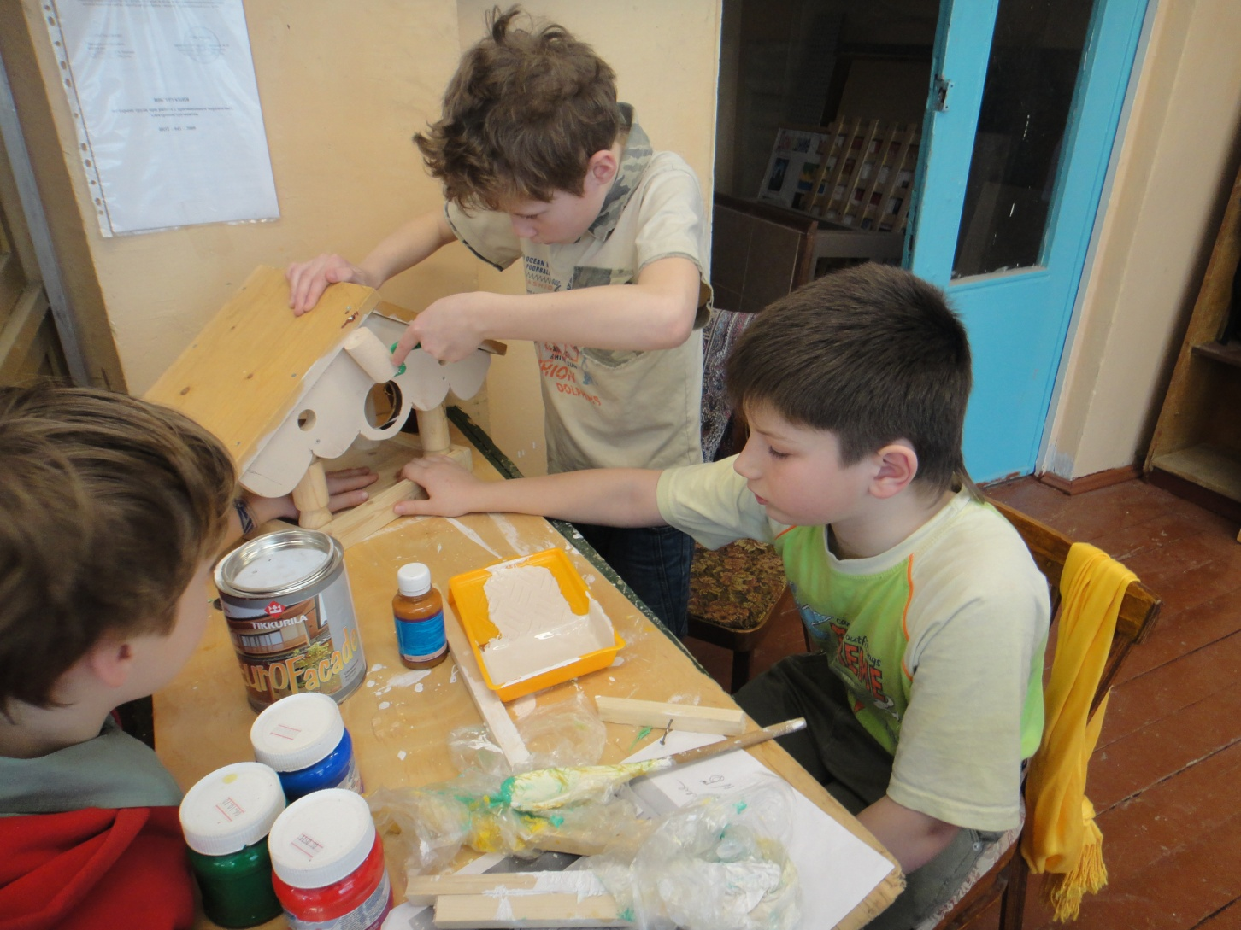

Slide 5
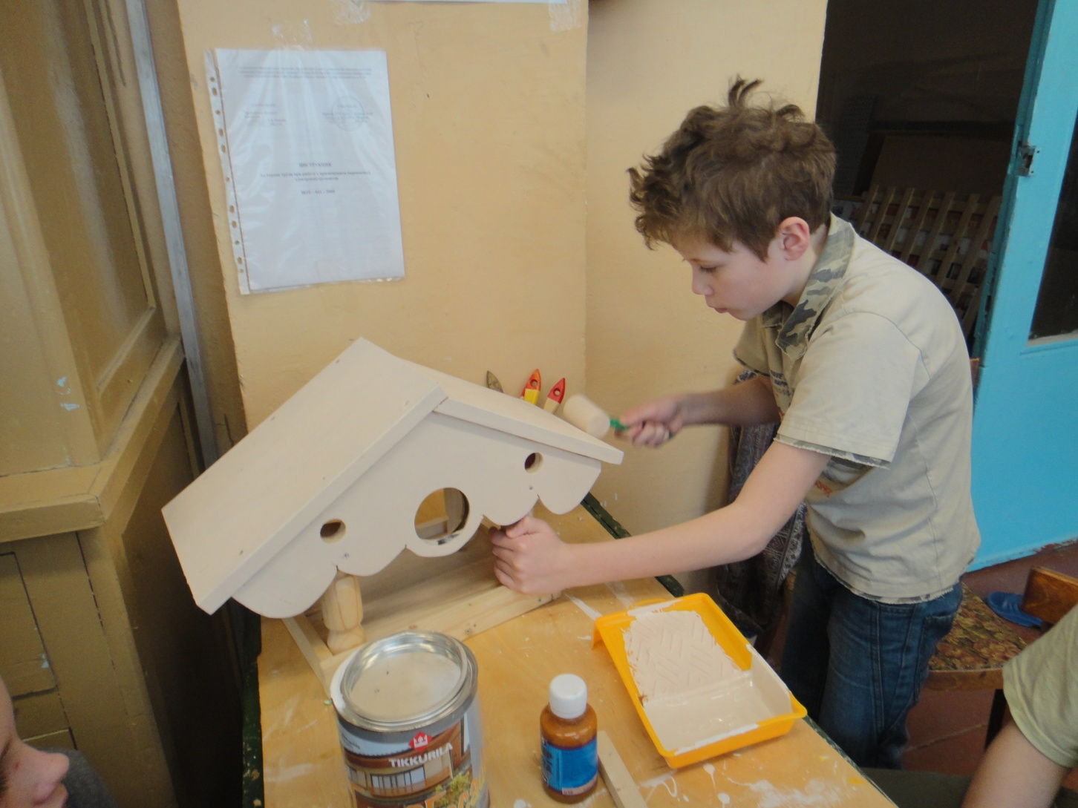

Slide 6
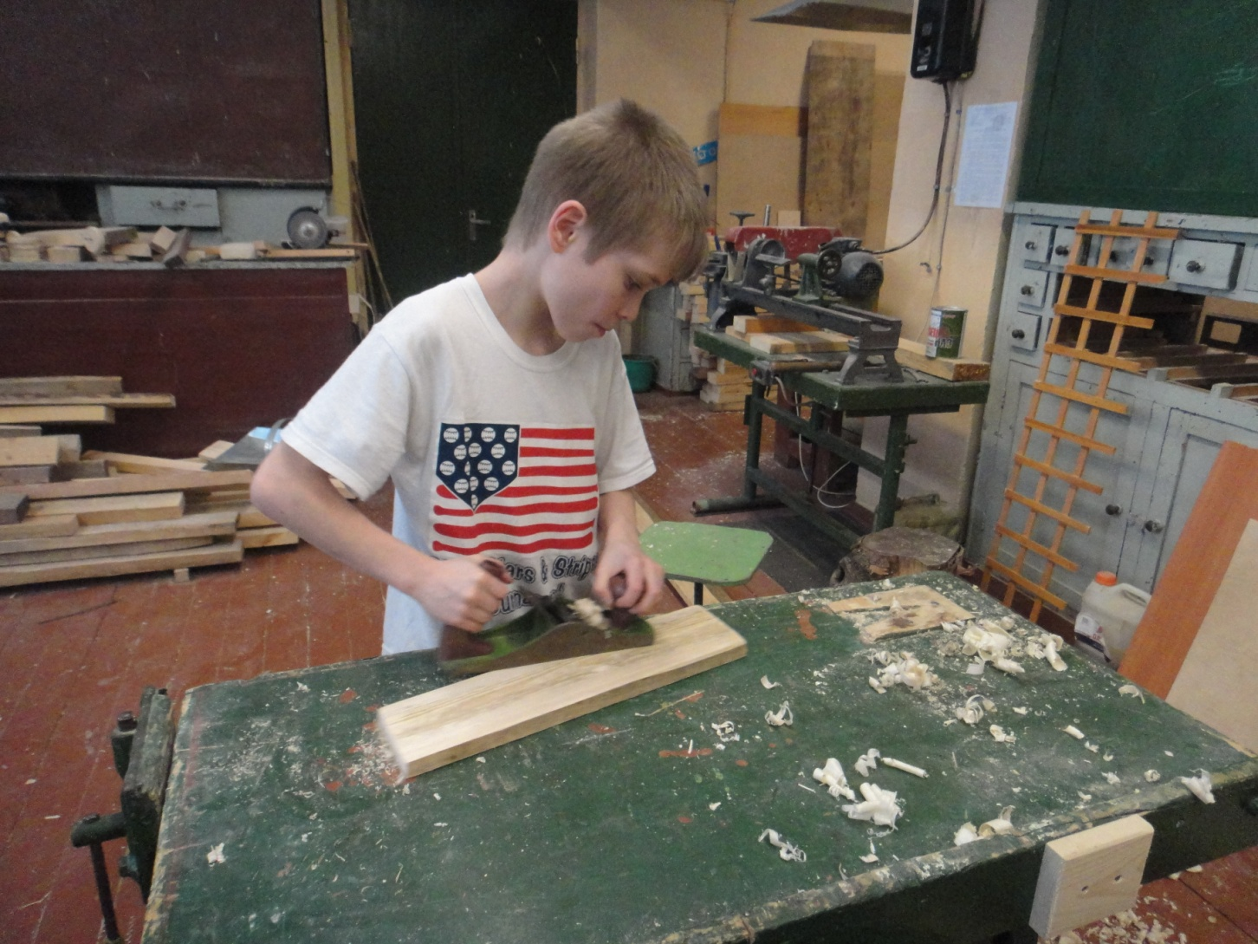

Slide 7
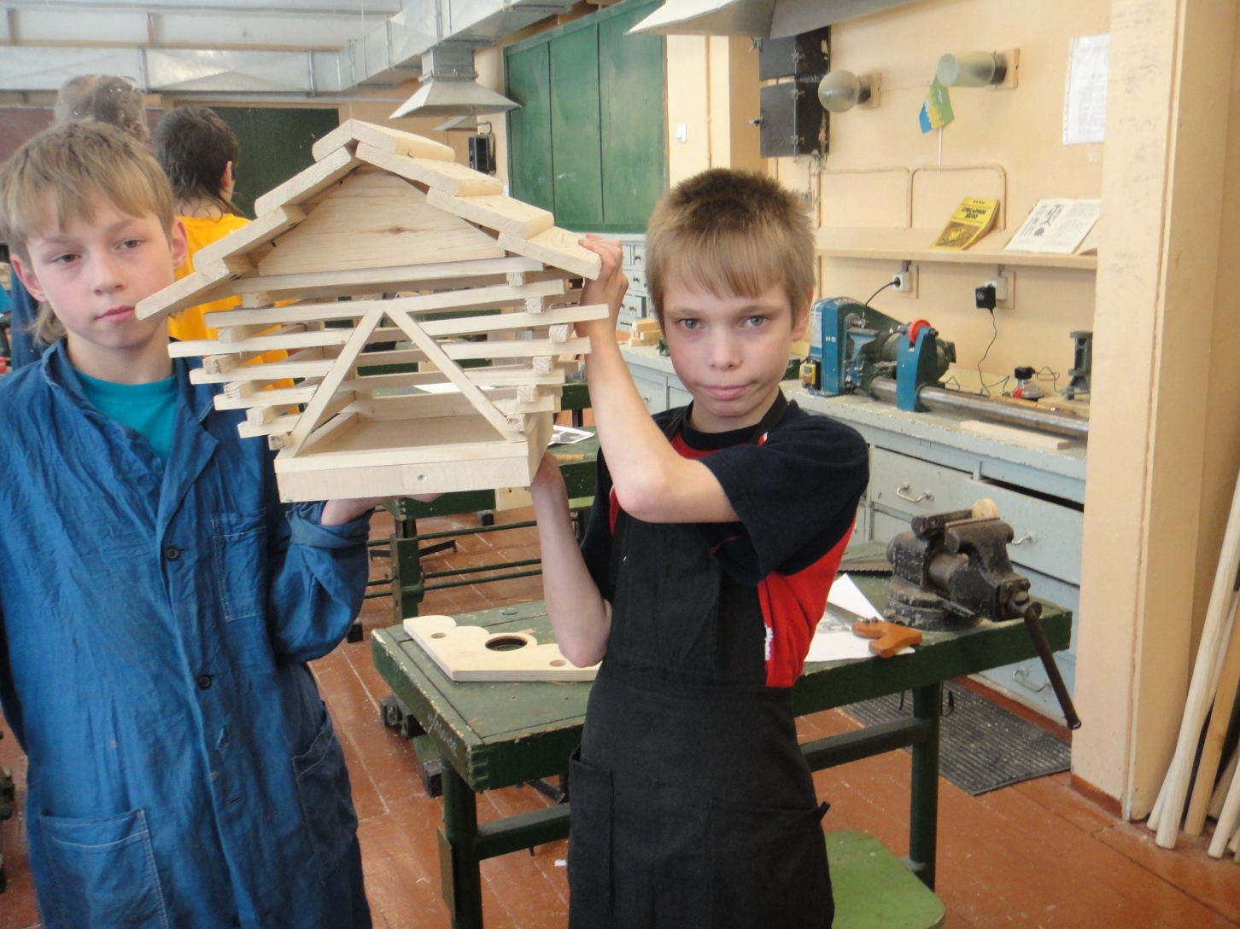

Slide 8
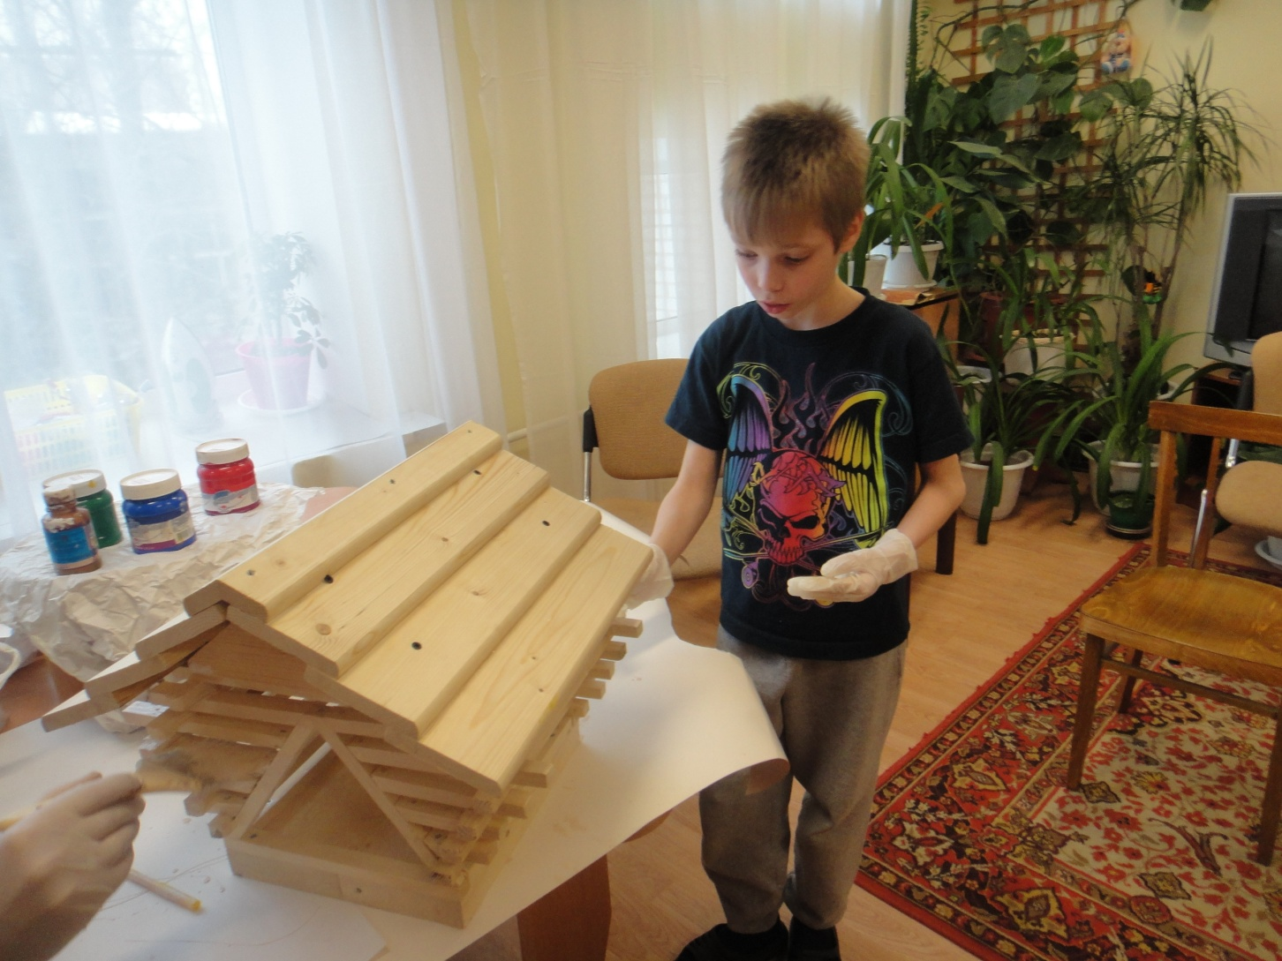

Slide 9
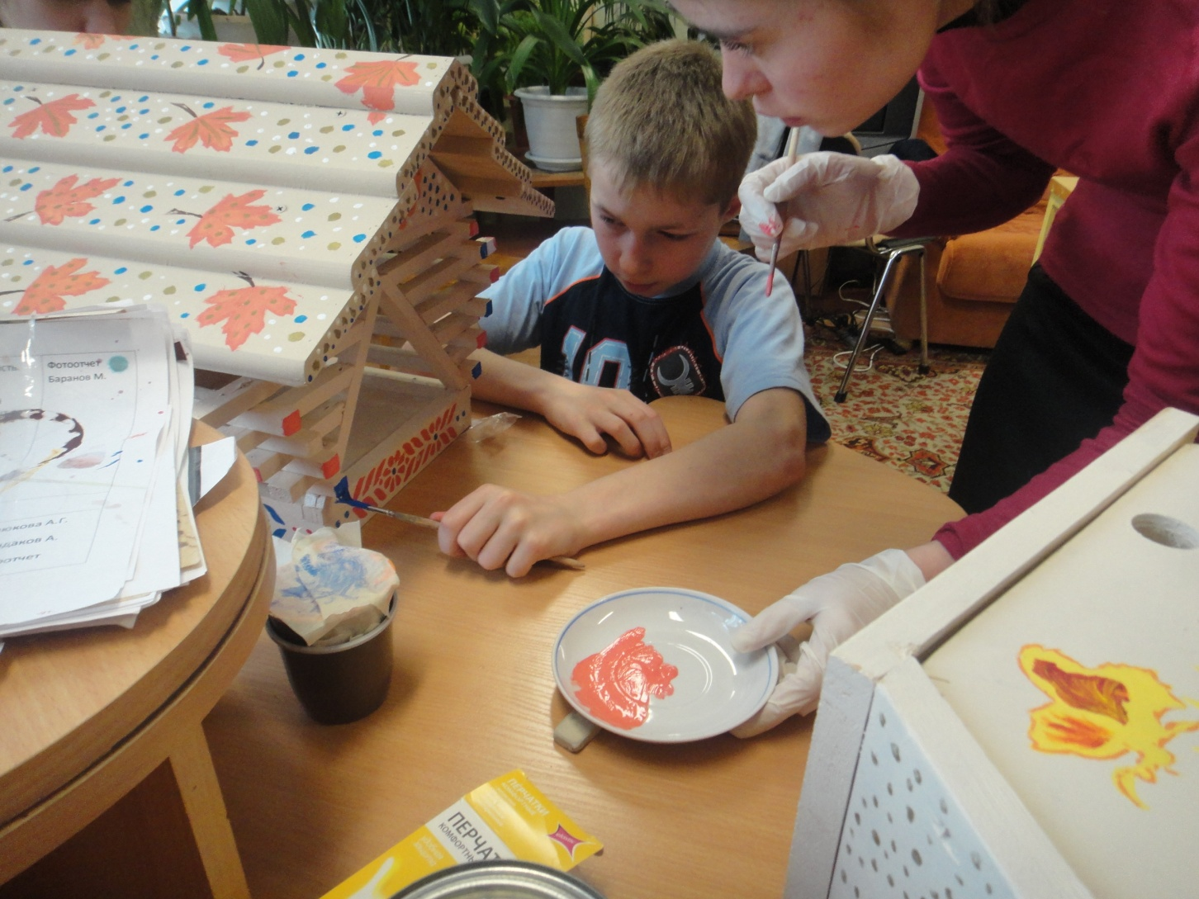

Slide 10
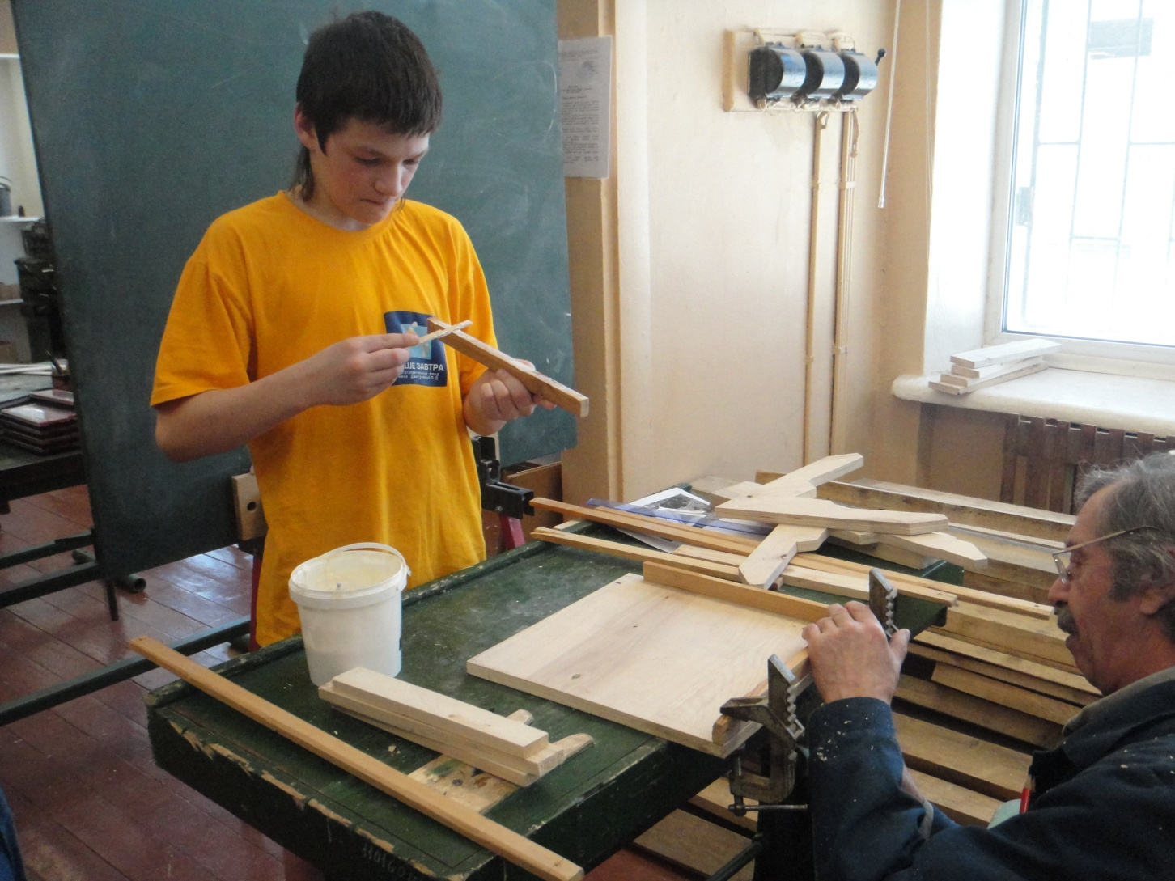

Slide 11
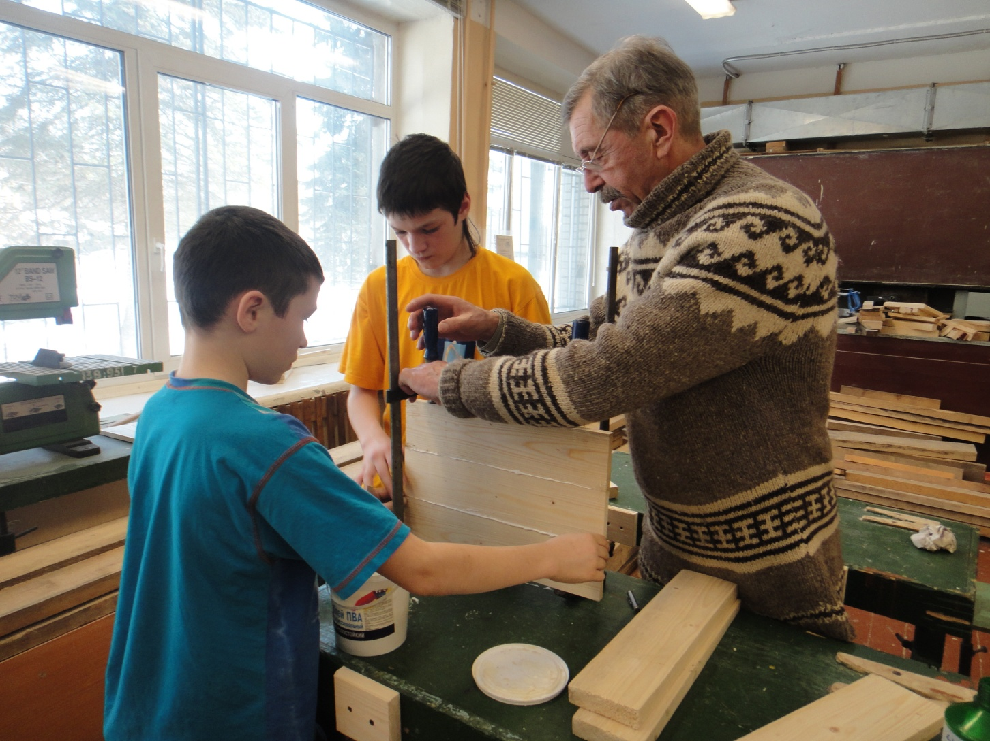

Slide 12
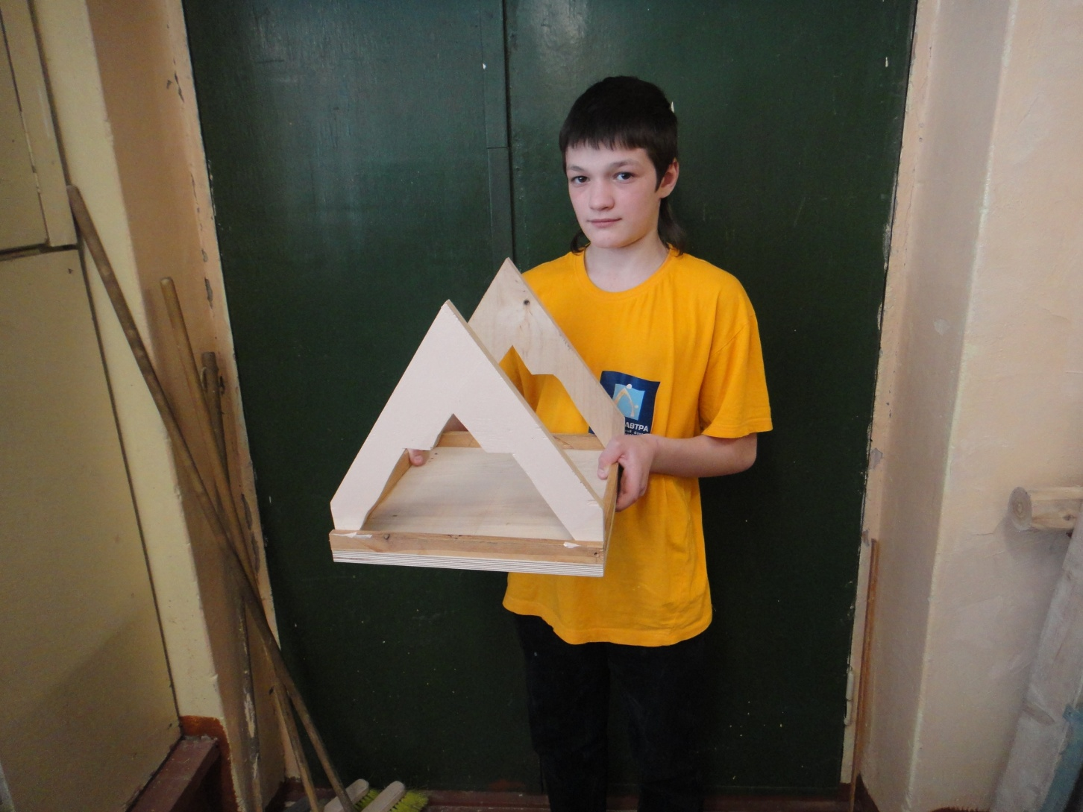

Slide 13
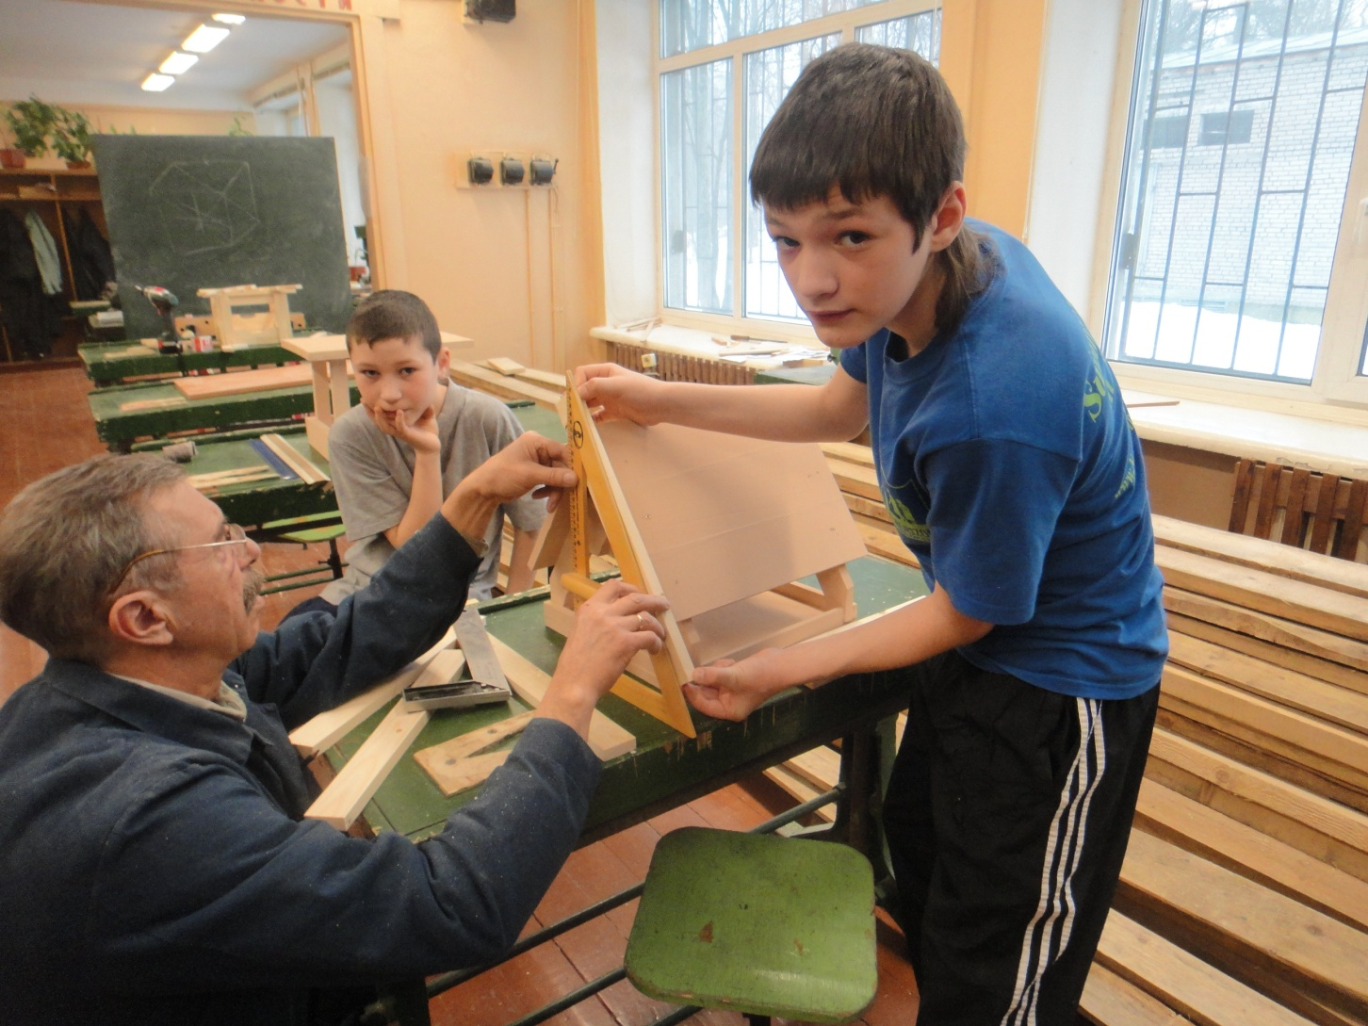

Slide 14
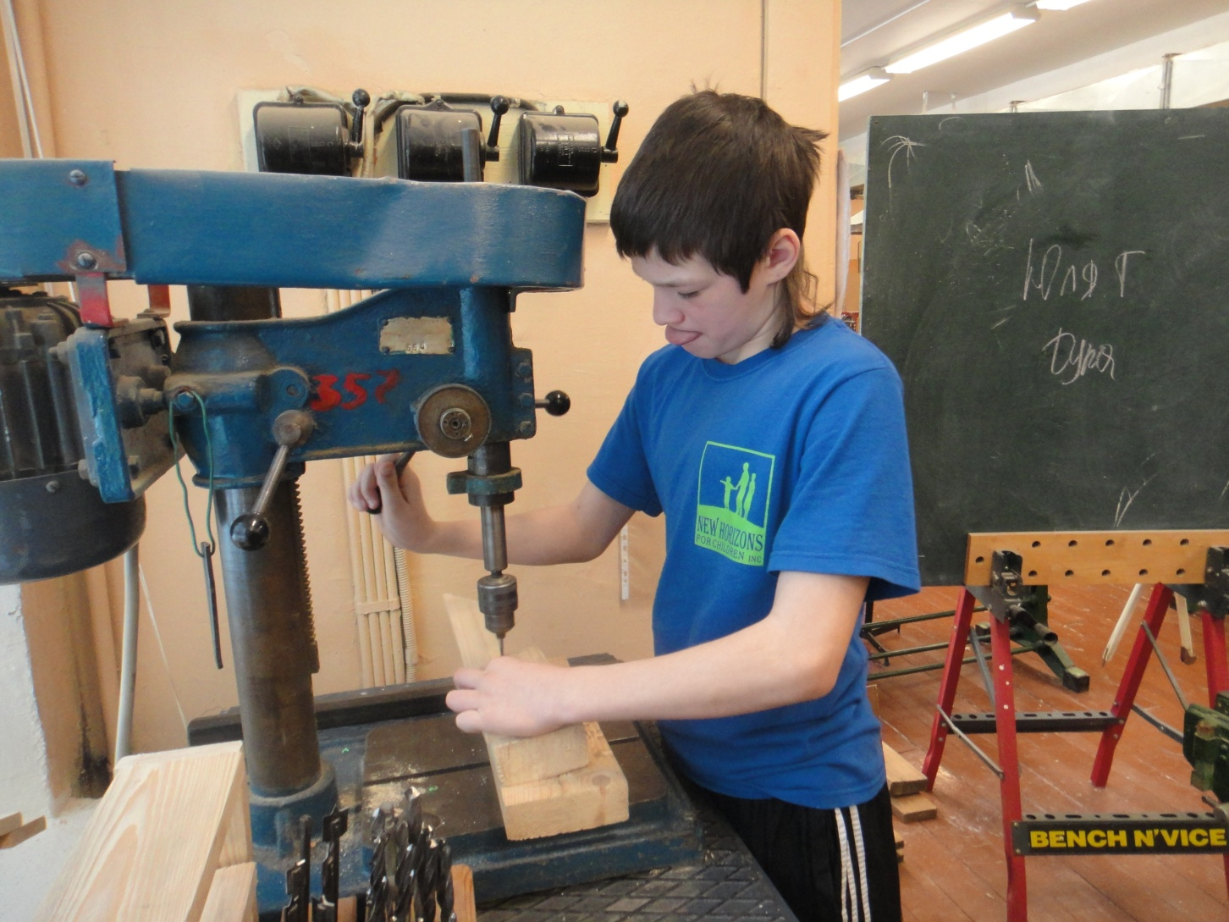

Slide 15
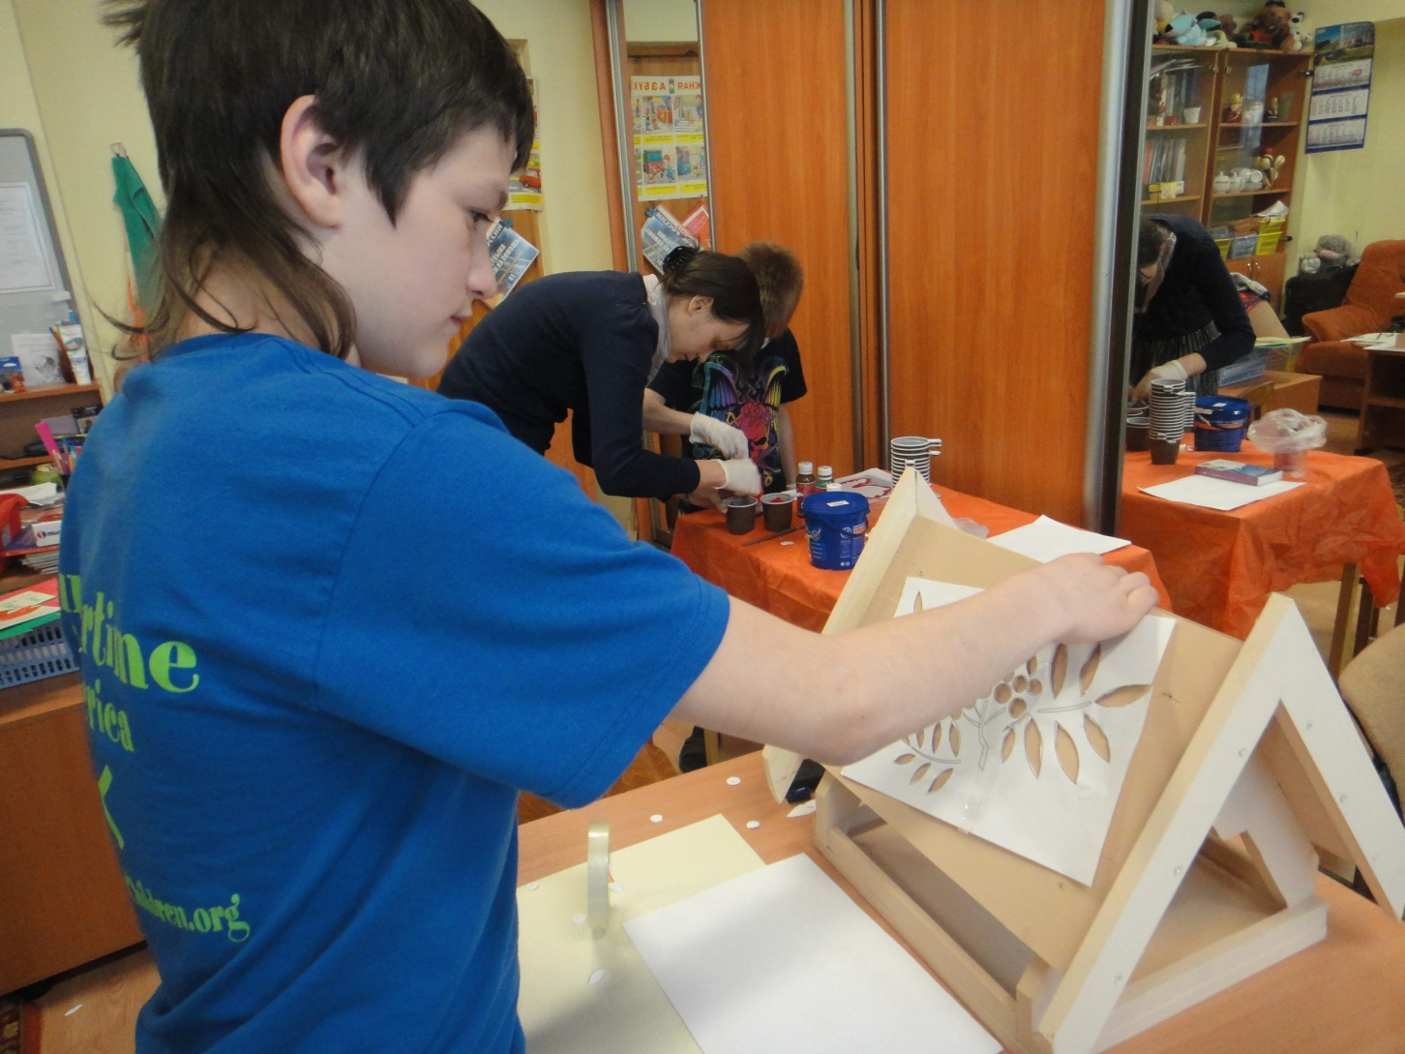

Slide 16
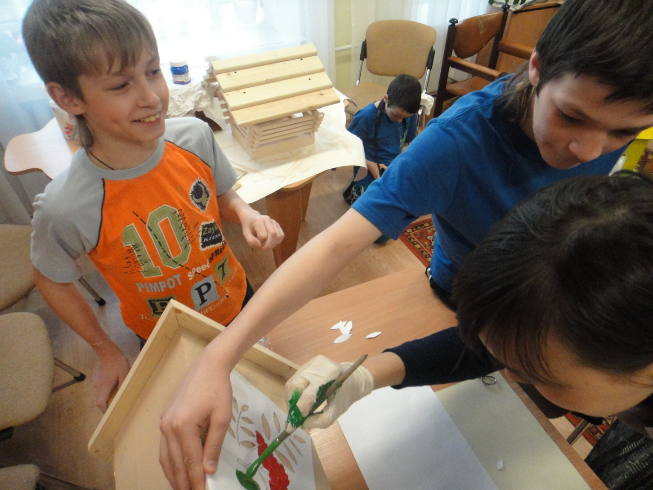

Slide 17
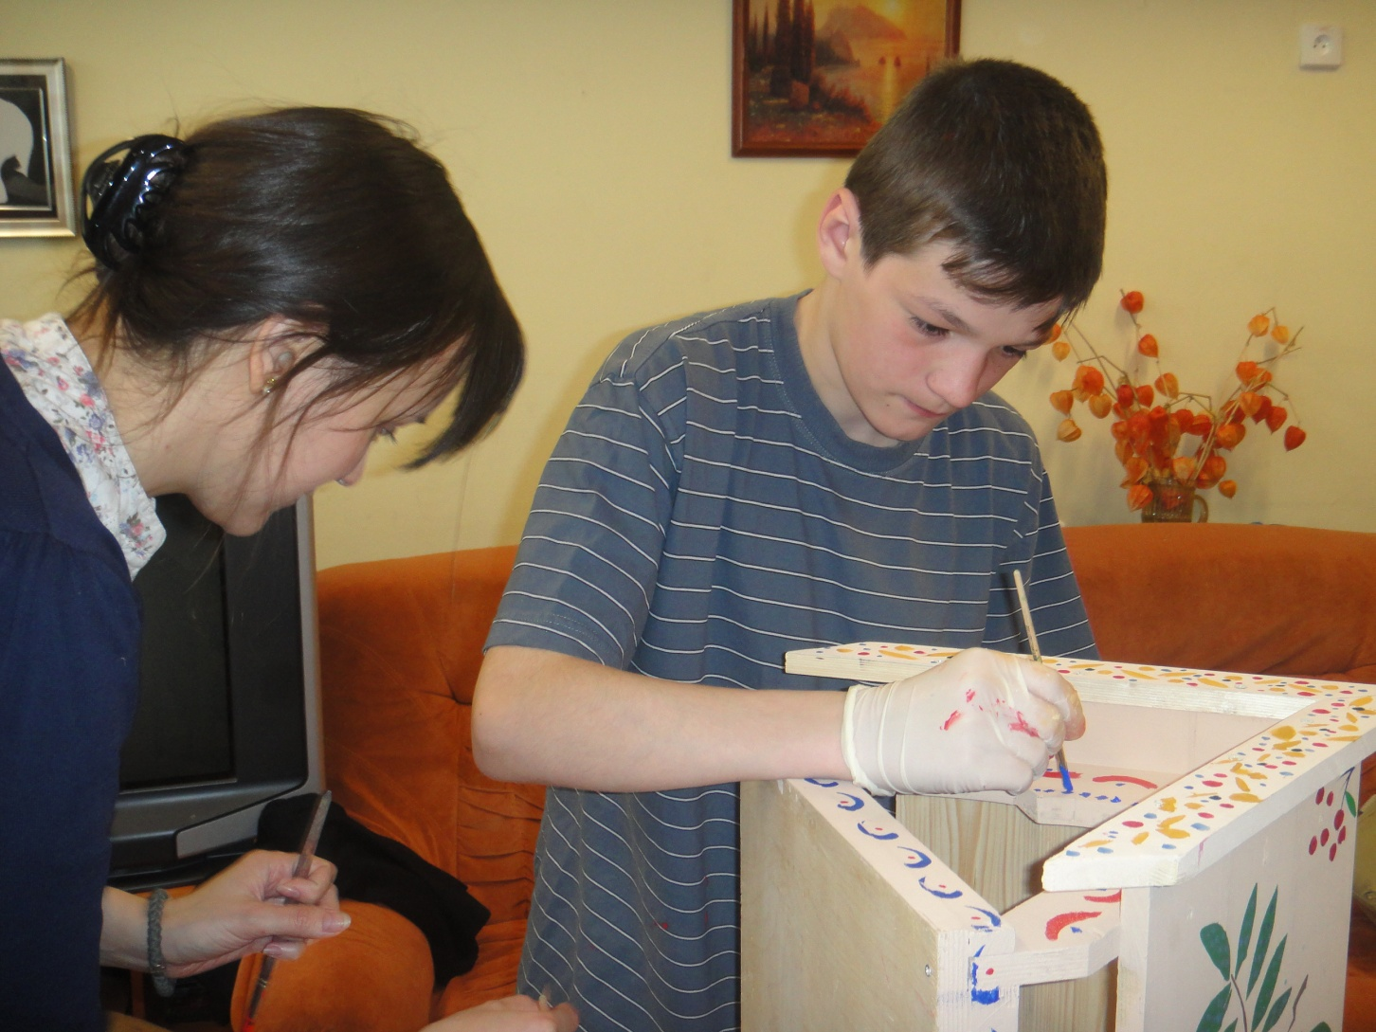

Slide 18
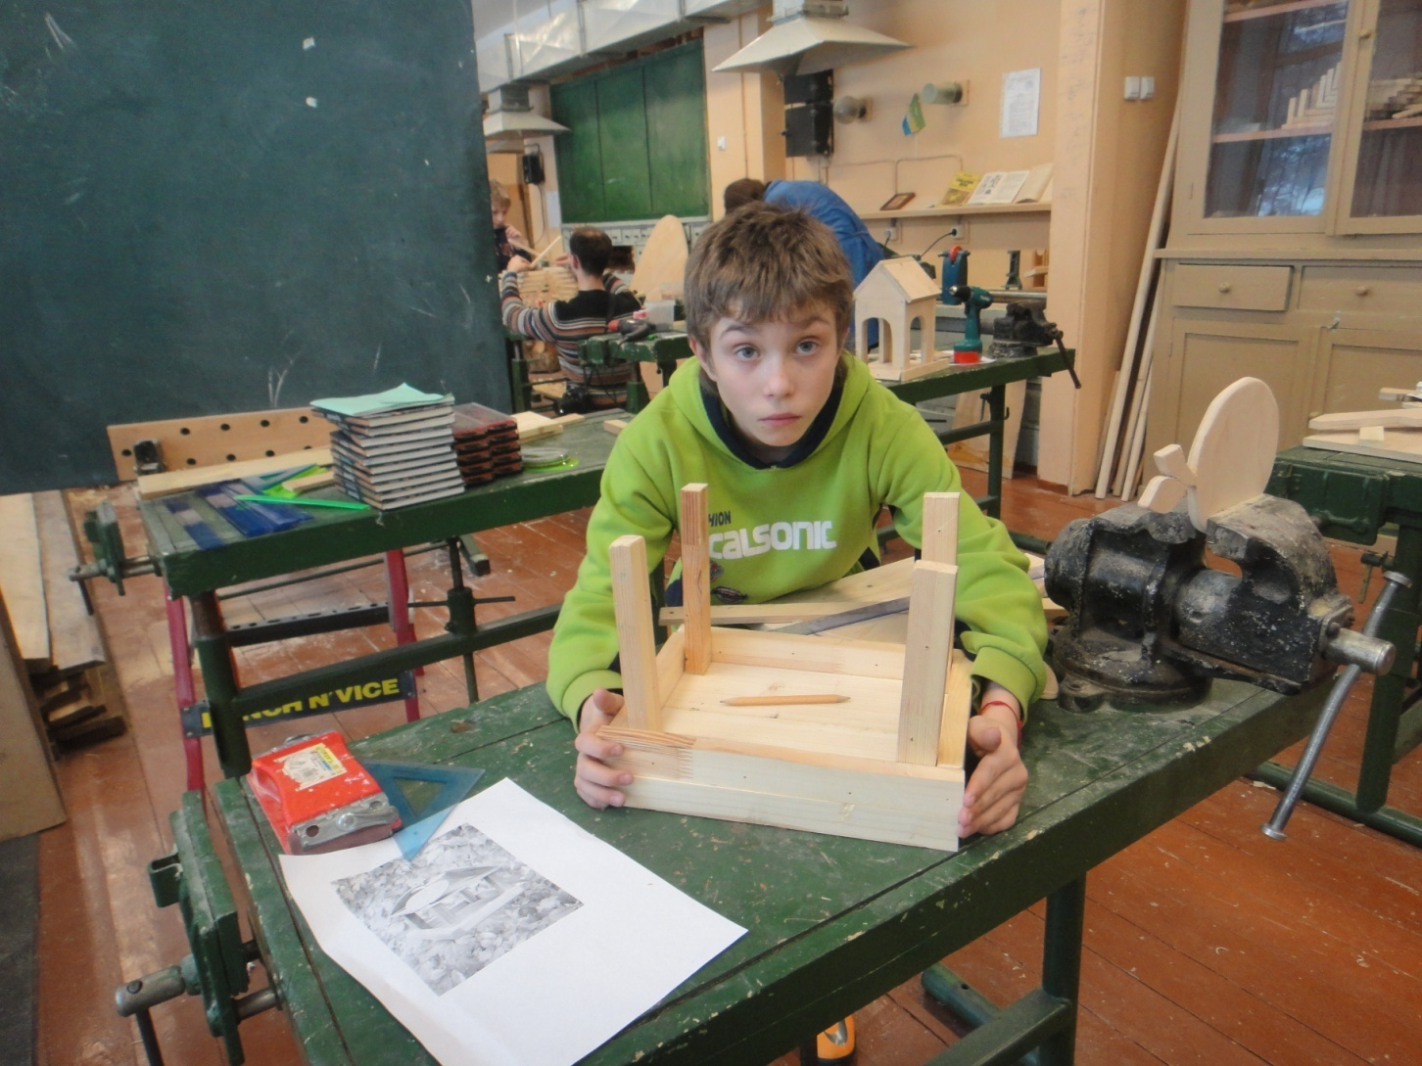

Slide 19
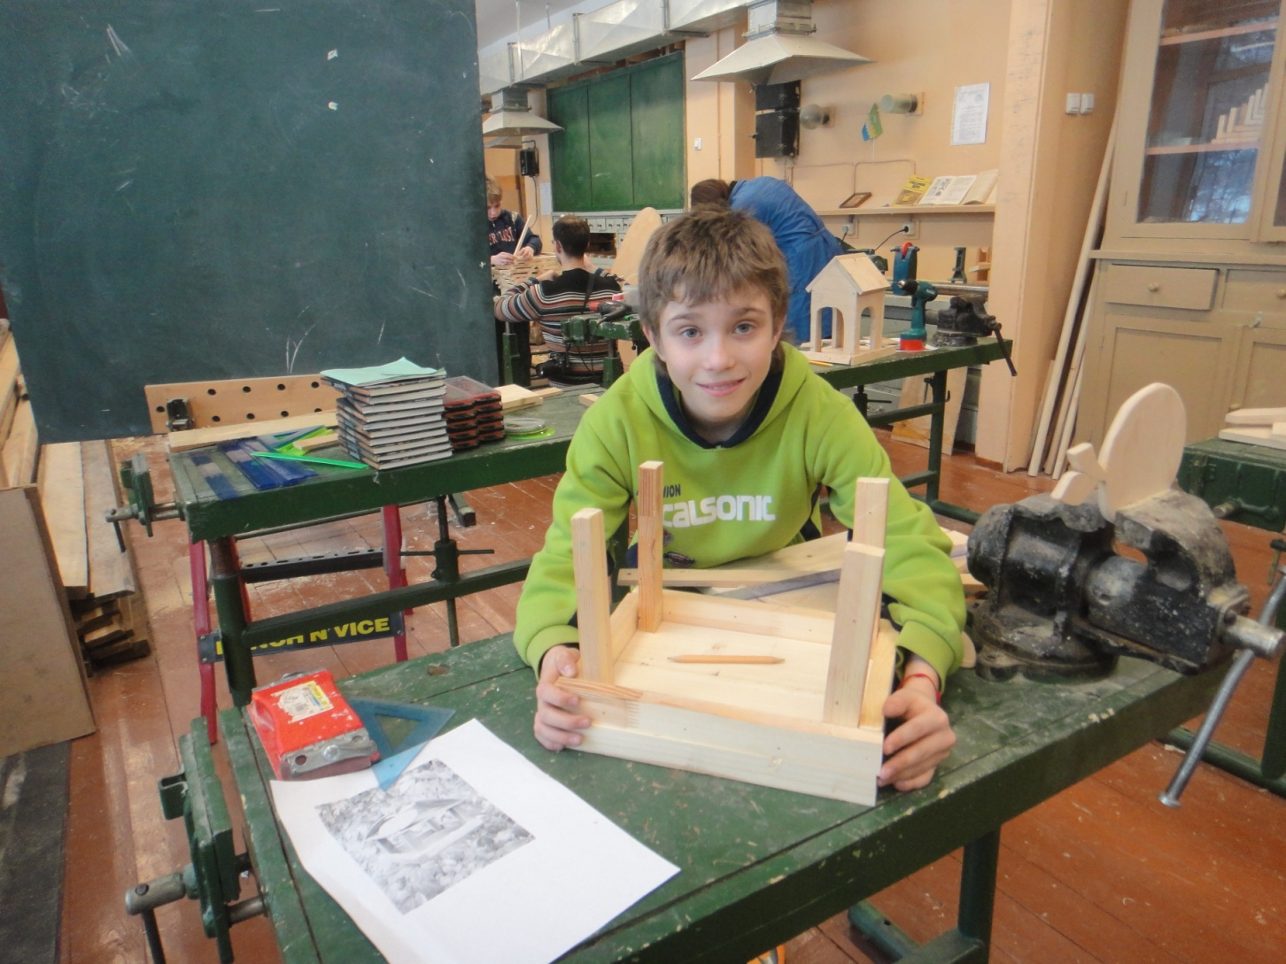

Slide 20
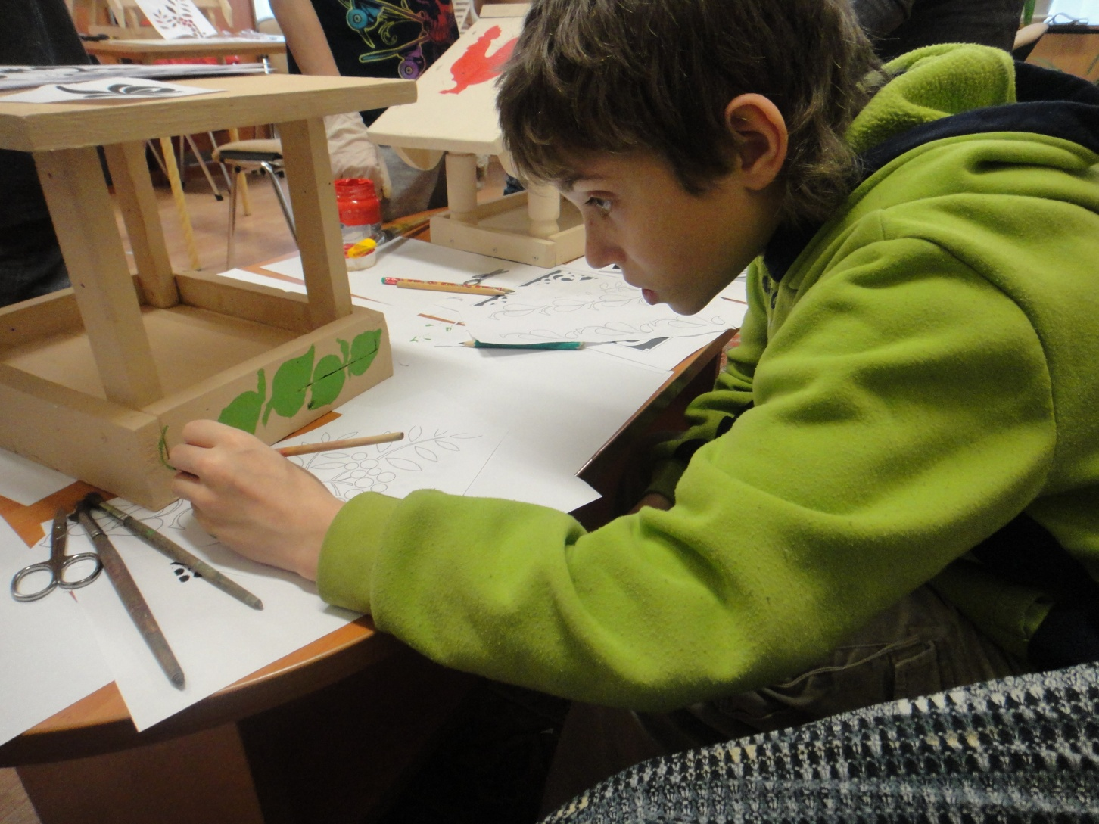

Slide 21
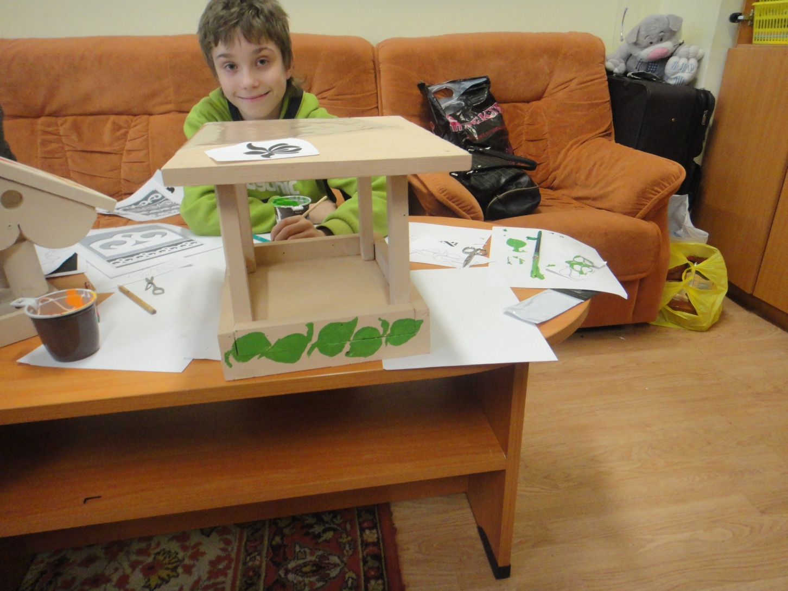

Slide 22
СПАСИБО
ЗА
ВНИМАНИЕ

